Slide 1
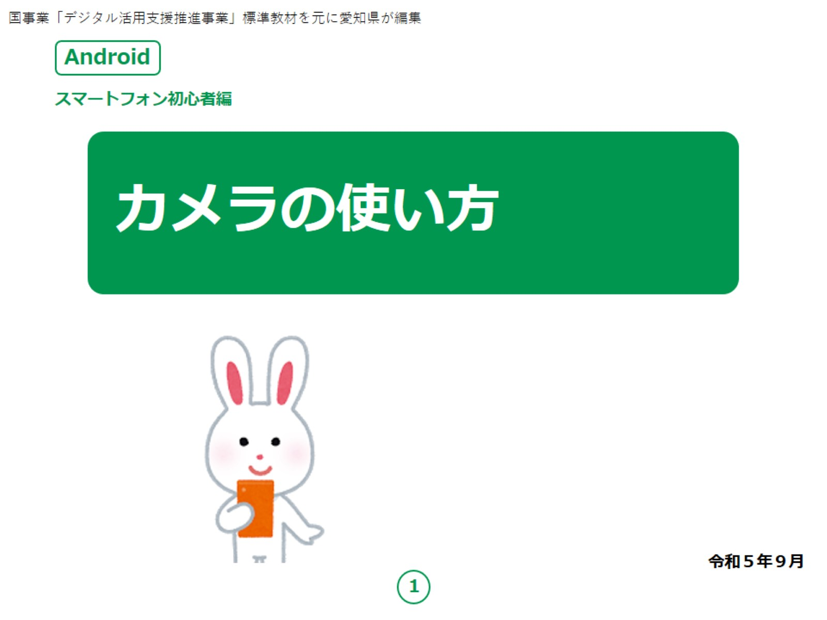
Notes:
みなさん、こんにちは。
この講座はスマートフォンを買われてから、まだあまり操作方法をよくご存じではない方を対象として、カメラの使い方のご説明をします。
よろしくお願い致します。
まず講座を始める前に皆様がお持ちのスマートフォンの裏側を見てください。
リンゴのマークがスマートフォンについていませんか？
もしついている場合、Apple社のアイフォン（iPhone）という機種です。
今回の講座はAndroid対応のスマートフォンをお持ちの方を対象としています。
今回は残念ながらあまり参考にならないかもしれないことを予めご承知おき願います。

Slide 2
Notes:
この講座では、カメラの使い方について学びます。

Slide 3
Notes:
これからカメラについての説明をはじめますが、カメラ機能は機種によって異なります。
カメラの機能が充実している機種もあり、カメラをより楽しめる機能が多数入っています。
そのため掲載の画像と表示等が異なる場合も多いです。
今回は初心者の方を対象とし、カメラの基礎機能だけをご説明いたしますのでご了承ください。
ご興味のある方はお家で試しながら楽しみましょう。
【補足説明】
講師の皆様は、カメラ機能は興味が高い方が多いです。
実践もまじえながら進行しましょう。

Slide 4
Notes:
まず最初はホーム画面にあるカメラのアイコン①をタップしてください。
②の通常モードで写真を取ります。（このような表示のないスマートフォンもありますので、ない方は無視してください）
③の丸いシャッターアイコンを押すだけで、スマートフォンの裏側のカメラを使った撮影が簡単にできます。
④この際、親指と人差し指を画面上で閉じた状態から広げれば画像が拡大（ズームアップ）され、逆に広げた状態から閉じれば画像は縮小（ズームアウト）します。
【補足説明】
講師の皆様は、通常の写真を撮る場合には、カメラアイコンをタップしてそのままの画面でシャッターボタンを押せば良いことをお伝えください。

Slide 5
Notes:
次にご家族やお友達とスナップ写真を撮ったり、ご自身の証明写真を撮るためにカメラを内側にしましょう。
①この例では右上にある丸い矢印の入ったカメラアイコンをタップすることで、前面のカメラと背面のカメラを切り替えることができます。
②自画像を撮る時にはやや斜め上に構えて撮るのがコツです。
③丸いシャッターボタンを押せば撮影完了です。
【補足説明】
講師の皆様は、前面カメラを使った場合には、撮影者の方にカメラを向けて撮影することが可能である点、ご説明ください。

Slide 6
Notes:
これはあるスマートフォンのカメラ機能の一覧です。
各メーカーや更新状況によって、機能やアイコンの形も様々です。
右側に示しているのは各社のアイコンの一例です。カメラ切替ボタンだけでも様々なデザインがあります。
今回は静止画の撮影にてご説明しましたが、
④のようなボタンを押すと動画の撮影にも切り替えることができます。
【補足説明】
講師の皆様は、各機種のアイコンの違いを口頭で説明することは難しいので、受講者の皆様がお持ちのスマートフォンを見ながら、アイコンの違いを説明するのが良いでしょう。
動画撮影も興味が高い方が多いので、余裕がある場合は実演の時間を設けても良いでしょう。

Slide 7
Notes:
それでは今までに撮った写真を見てみましょう。
①ホーム画面から「ギャラリー」または「アルバム」、「フォト」のどちらかをタップしましょう。
②写真が一覧で表示されますので見たい写真をタップすると大きく表示されます。

Slide 8
Notes:
今ご説明した写真の格納先の中で不要な写真が有れば、
①その写真をタップして大きくします。
②次に画面右下のゴミ箱マークをタップすると削除されます。
従来の二つ折りケータイよりも、写真を保存できる量がかなり多くなっていますので、
何枚か同じような写真を撮影して後から整理するのがおすすめです。
ただし機種によっては一度ゴミ箱マークで削除すると元に戻せない場合もありますので、削除する際はご注意ください。
【補足説明】
講師の皆様は、削除に関しては慎重に行うことと、写真一枚でも大切な個人情報にあたることを、丁寧に説明するようにしましょう。

Slide 9
Notes:
カメラ機能にはカメラとしての用途のほかにＱＲコードを読み取る機能もついています。
カメラ機能を起動したら、カメラの枠内にQRコードを収めます。
QRコードが自動的に読み取られると、
②のように画面上部に遷移先のURLが表示されます。
そこをタップするとインターネットが起動して目的とするサイトが表示されます。
シャッターボタンをタップする必要はないのですが、
QRコードを収める際に画面と平行な状態またピントが合わないと自動的に読み取れない場合もあります。
また、複数のQRコードが並んでいる場合には、
意図しないQRコードを取り込んで、違うページに移動してしまうことがありますのでご注意ください。
参考に、愛知県のホームページのＱＲコードを掲載していますので、読み取りの練習をしてみてください。
カメラの使い方に関する説明は以上となります。

